Slide 1

ANALITIKAI KÉMIA I.
ANALITIKAI KÉMIA KÖRNYEZETMÉRNÖKÖKNEK
4. KOMPLEXOMETRIA

Slide 2
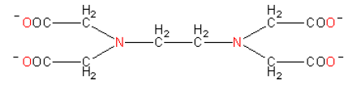
4.1. Alapfogalmak
A komplexometria (kelatometria) fémek (fémionok) meghatározására alkalmas, komplexképzésen alapuló térfogatos analitikai módszer.
Komplex: egy központi atomhoz (ionhoz) koordinatív (datív) kötéssel egy vagy több ligandum kapcsolódik .
Kelátkomplex (kelát): gyűrűs komplex, a ligandum több foggal (több atomja) kapcsolódik ugyanahhoz a központi atomhoz ( ionhoz), ezáltal több gyűrűből álló nagyon stabil vegyület keletkezik.
Kelatometria: a leggyakrabban alkalmazott kelátképző az EDTA (etiléniamin-tetraacetát)

Slide 3
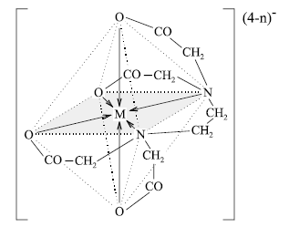
4.2. A kelátkomplexek jellemzői
Központi atom-ligandum arány: 1:1 (kivéve néhány nagyobb méretű fémion, pl.Th, Zr, Mo, ahol 1:2)
A keletkező komplex anion szerkezete:
A donoratomok (6db) az oktaéder csúcsain, míg a fémion a központban
foglalnak helyet.
Komplexet csak az EDTA teljesen disszociált formája képez, így a komplex anion bruttó töltése a fémion töltésétől (n+) függően: (4-n)-

Slide 4

4.3. A Az EDTA komplexek stabilitása
A komplexképzési reakció: M^{n+}+Y⁴⁻ = MY ^{(4-n)-} (röviden: M+ Y= MY)
4.3.1. Az egyensúlyi (stabilitási) állandó: K_{st} =
ahol: M^{n+} (vagy M) a meghatározandó fémion szabad (nem EDTA-komplexben lévő) formája
Y⁴⁻ (vagy Y) az EDTA teljesen disszociált szabad (nem EDTA-komplexben lévő) formája
MY ^{(4-n)-} (vagy MY) a keletkező 1:1 arányú komplex
Néhány fémkomlex stabilitási állandójának logaritmusa:

Slide 5
4.3.2. A látszólagos stabilitási állandó (K’_{st})
A stabilitási állandó (K_{st}) nem fejezi ki a valóságos állapotot, mert az
oldatban nemcsak komplexben lévő (MY ^{(4-n)-} ) és szabad fémion (M^{n+}),
valamint nemcsak komplexben lévő (MY ^{(4-n)-} ) és szabad, teljesen
disszociált anion (Y⁴⁻)van, hanem:
ML: a fémion más ligandummal alkotott komplexe
HY³⁻, H₂Y²⁻, H₃Y⁻, H₄Y: az EDTE, mint négyértékű gyenge sav különböző formái
Ezek a formák csökkentik az ML komplex koncentrációját (ezáltal a K_{st} értékét) , ezért figyelembe veendők:
M’: az összes fémion, ami nem MY komplexben van (M, ML)
és [M’] = α_{L}. [M], ahol α_{L}≥ 1
Y’: az összes EDTA forma, ami nem MY komplexben van ( Y⁴⁻, HY³⁻, H₂Y²⁻, H₃Y⁻, H₄Y)
és [Y’] = α_{H}. [Y], ahol α_{H}≥ 1
Így a látszólagos stabilitási állandó: K’_{st} =

Slide 6
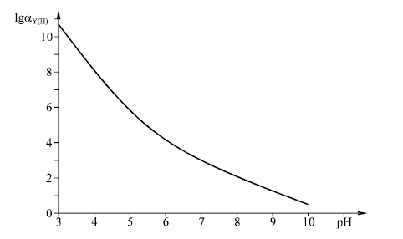
4.3.3. A komplex stabilitást (K’_{st}) befolyásoló körülmények
A pH hatása:
Mivel az EDTA egy négyértékű gyenge sav, disszociációja, így a különböző protonált formák ( Y⁴⁻, HY³⁻, H₂Y²⁻, H₃Y⁻, H₄Y) koncentrációja a pH függvénye.
Ezáltal az oldat pH-ja (az α_{H}–n keresztül) jelentősen befolyásolja a komplexek stabilitását.
(A diagramból látható, hogy α_{H} csak a nagyon lúgos tartományban (kb. pH = 12 fölött) csökken 1-re, vagyis ennél kisebb pH-kon a komplexek stabilitása jelentősen csökken. (pl. pH= 3-nál kb. 11 nagyságrenddel).

Slide 7
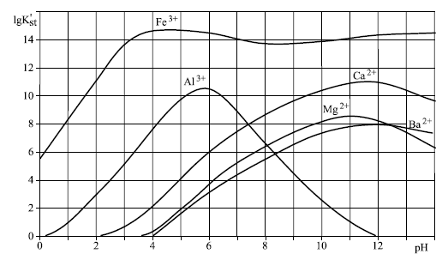
4.3.4. Különböző fémkomplexek stabilitása (K’_{st}) a pH függvényében
- Bizonyos fémek komplexei (pl.Fe³⁺) már alacsony pH-nál is stabilak.
- Amfoter elemek (pl. Al) csak szűk pH-tartományban (4-7.5)stabilak.
(Savas közegben Al³⁺, lúgos közegben Al(OH)₃, vagy [Al(OH)₄]⁻ keletkezik)
- Az alkáli földfémek komplexeinek stabilitása csak lúgos tartományban megfelelő, de erősen lúgos pH-n újra csökken (oka: oldhatatlan hidroxidok képződnek).

Slide 8
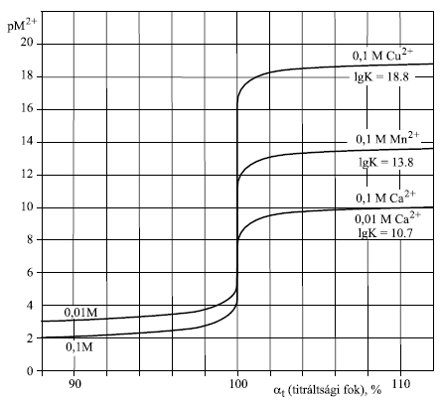
4.3.5. Kelatometriás titrálási görbék
pM-α_{T}(%) függvények
a meredek szakasz hossza annál nagyobb:
- minél nagyobb K’ st,
- minél nagyobb c _{kiind.}

Slide 9
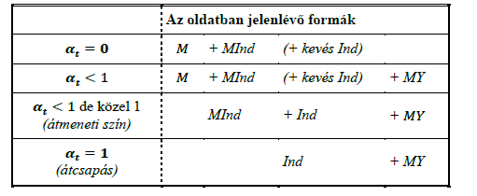
4.3.5. Végpontjelzés a kelatometriában
A kelatometriás indikátorok (elnevezés: fémindikátorok) maguk is komplexképző szerves vegyületek (nem fémek!). Szabad formájuk, ill. a meghatározó fémionnal képzett komplexük színe más-más.
Működésük feltétele: A meghatározandó fémionnal képzett komplexük stabilitása kisebb legyen, mint a fémion EDTA-val alkotott komplexéé.
A titrálás végén az EDTA teljesen kiszorítja az indikátort a fémionnal alkotott komplexéből→ teljes színre kell titrálnunk!

Slide 10



4.3.6. A komplexometriás titrálások szelektivitása
Az EDTA, mint reagens nem szelektív, minden 2+, 3+, 4+ oxidációfokú fémionnal stabil komplexet képez! Így, ha egy mintában az analát ion mellett más fémionok is jelen vannak (mátrix) zavarják a meghatározást (interferencia).
Két fémion (M1, M2) egymás melletti (analitikai pontossággal való) meghatározásának feltétele:
A két egyenletből:
(Ekkor az M₁ fémion 99.9 %-a, míg az M₂ fémion 0.1 %-a van komplexben, így az M₁ fémion 0.1% pontossággal meghatározható.)

Slide 11
4.3.7. A szelektivitás javításának lehetőségei (maszkírozás):
1. A pH megváltoztatása:
példa: Fe³⁺ meghatározása Ca²⁺ ionok mellett :
pH= 10 → K’_{Fe3+} = 10¹⁴ K’_{Ca2+} = 10¹⁰
pH= 2 → K’_{Fe3+} = 10¹⁴ K’_{Ca2+} = 10¹
példa: Ca²⁺ meghatározása Al³⁺ ionok mellett :
pH= 7 → K’_{Al3+} = 10⁹ K’_{Ca2+} = 10⁷
pH= 12 → K’_{Al3+} = 10⁰ K’_{Ca2+} = 10¹¹
2. Segédkomplexképző alkalmazása:
példa: Mg²⁺ meghatározása Ni²⁺ ionok mellett :
K_{Mg-EDTA}= 10^{8,6} K_{Ni-EDTA}=10^{18,6} K_{Ni(CN)4}=10³¹
(Mivel a Ni²⁺ nagyobb stabilitású komplexet képez a CN⁻ ionokkal, mint az EDTA-val, ciano-4 komplexszé alakítva már nem zavarja a Mg²⁺meghatározását.)
3. Az oxidációfok megváltoztatása:
példa: Fe³⁺→ Fe²⁺ → K_{Fe3+} = 10²⁵ K_{Fe2+} = 10¹⁴
(általában a nagyobb ox.fokú fémionok EDTA komplexe a stabilabb)
4. A zavaró ionok lecsapása:
Ba²⁺ ion zavaró hatása megszüntethető → Ba²⁺ + SO₄²⁻ = BaSO₄

Slide 12
4.3.8. A komplexometriás titrálások kivitelezése:
1. Közvetlen titrálás: ha gyors a reakció és van indikátor
pl. Pb²⁺ + Y⁴⁻ = [PbY]²⁻
2. Visszatitrálás: ha lassú a reakció és van indikátor
pl. Al³⁺ + Y⁴⁻ = [AlY]⁻ és Zn²⁺ + Y⁴⁻ = [ZnY]²⁻
(Az analáthoz (Al³⁺) ismert feleslegben adjuk a mérőoldatot (Y⁴⁻), majd a felesleget egy segédmérőoldattal (Zn²⁺) visszatitráljuk.)
3. Kiszorításos titrálás: kicsi a komplex stabilitása, vagy nincs indikátor
pl. 2 Ag⁺ + [Ni(CN)₄]²⁻ = Ni²⁺ + 2 [Ag(CN)₂]⁻
Ni²⁺ + Y⁴⁻ = [NiY]²⁻
(Az Ag⁺ nem alkot stabil komplexet az EDTA-val, de erős a ciano-komplexe, így a fölöslegben adott Ni-ciano komplexből kiszorítja a Ni²⁺-t, ami EDTA-val mérhető.)
4. Közvetett titrálás : az EDTA-val közvetlenül nem reagáló anyagok (anionok, szerves vegyületek) mérése
pl. SO₄²⁻ + Ba²⁺ = BaSO₄ és Ba²⁺ + Y⁴- = [BaY]²⁻
(A mérendő szulfátionhoz ismert fölöslegben Ba²⁺–t adunk, majd a Ba²⁺ fölöslegét EDTA-val visszamérjük.)

